Slide 1



| 목차
1 / 시스템 구성도
2 / 시스템 흐름도
3 / 프로그램(기능) 목록
4 / 기능 흐름도
5 / 화면 설계서(웹/모바일), 모듈 설계서(HW)
6 / 테이블 설계서(웹/모바일)
7 / 프로그램 상세 로직
8 / 개발 환경 (언어, Tool, 사용 시스템 등)

Slide 2
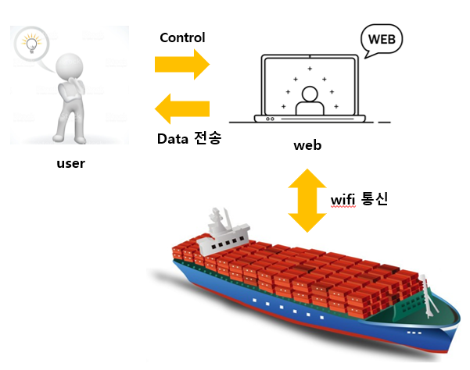
| 1. 시스템 구성도
시스템 구성도
설명
스마트컨테이너는 Web과의 wifi 통신, machine으로 구성되어 있다.
각종 센서들을 통해 값을 읽어오고, 웹에서 컨테이너의 상태를 확인할 수 있다.
GPS센서를 통해 컨테이너의 현재 위치를 확인할 수 있다.

Slide 3
| 2. 시스템 흐름도(HW)
Normal Mode
Timer
키패드 OR RFID에 입력이 있는가?
5초인가?
2분인가?
5분인가?
비밀번호 OR 카드번호가 맞는가?
온도가 25도 OR 습도가 50% 이상인가?
OPEN THE DOOR(SERVO회전)
펠티어 소자 ON
컨테이너 상태 서버로 Sensing 정보 업데이트
컨테이너 상태 서버로 전체 정보 업데이트
YES
NO

Slide 4
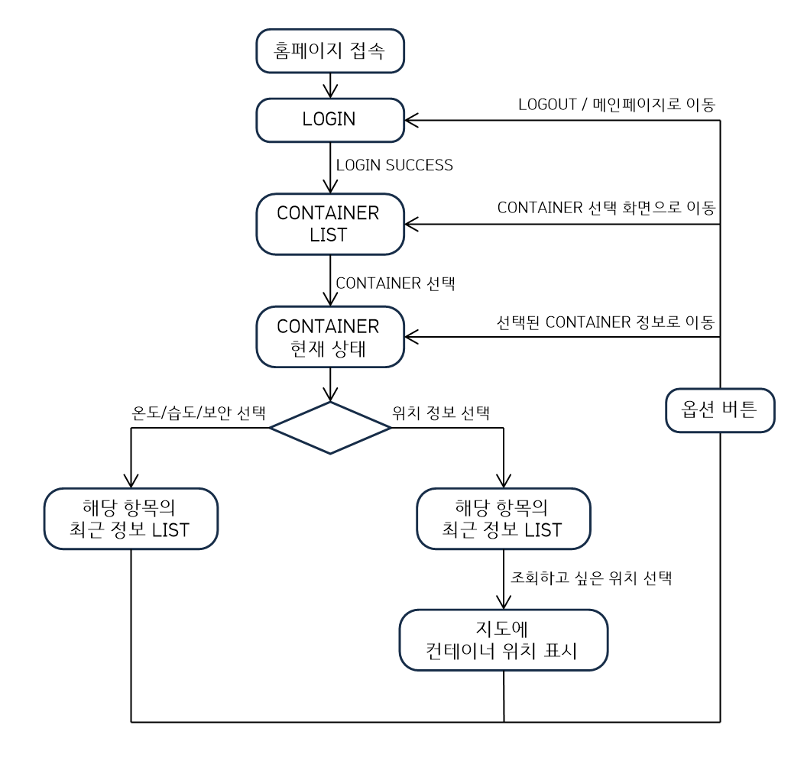
| 2. 시스템 흐름도(SW)
흐름도
설명
① SMART_CONTAINER 정보 열람 홈페이지 접속
② 관리자 혹은 사용자 아이디 로그인
사용자 : 권한 가진 CONTAINER만 열람 가능
관리자 : 모든 CONTAINER 열람 가능
③ CONTAINER LIST
사용자가 접근 권한을 가진 CONTAINER만 보여줌
④ 정보를 열람하고자 하는 CONTAINER 선택
⑤ CONTAINER 현재 상태
온도
습도
보안(LOCK/UNLOCK)
위치 정보(GPS)
⑥ 온도/습도/보안/위치 정보 선택
해당 항목의 최근 정보 LIST 출력
⑦ 위치 정보 LIST에서 조회하고자 하는 위치 선택
지도 상에 컨테이너 위치를 표시(GOOGLE MAP)
⑧ LOGIN 후, 모든 페이지 상단에 표시될 옵션 버튼
이전 버튼 : 선택된 CONTAINER의 현재 상태 페이지로 /
HOME : CONTAINER LIST 페이지로
LOGOUT : LOGOUT하고 첫 페이지(LOGIN)로

Slide 5
| 3. 프로그램(기능) 목록
SW | 기능 | 설명 | 기능 | 설명
 | CONTAINER 정보 UPDATE | 각각 CONTAINER의 ARDUINO에서 받은 정보를DATABASE에 입력하여 저장하다. | 항목 선택 (온도/습도/보안/위치) | 선택 항목 정보 열람특정 항목의 과거/현재 정보를 출력하는 페이지로 이동할 수 있도록 항목을 선택한다.
 | USER의 CONTAINER 접근 권한 관리 | 각각의 CONTAINER에 대한 USER의 접근 권한을 제어한다. 각각의 USER의 경우 모든 CONTAINER 접근 가능하다. | 선택 항목 정보 열람 | 선택한 항목의 정보 LIST를 시간 오름차순으로 출력한다. 온도 정보의 경우 냉방 기능 여부를 함께 표시한다.
 | LOGIN | 사용자 혹은 관리자의 ID/PW를 입력받고, USER_DB의 USER 데이터와 일치한다면 CONTAINER 열람을 가능하게 한다 | 지도에 위치 표시 | 수치로 된 위치 값은 사용자가 인식하기 어렵기 때문에, GOOGLE MAP에 해당 위치를 표시하여 보인다.
 | CONTAINER LIST | 해당 사용자가 접근 가능한 CONTAINER들만 LIST로 보여준다. 관리자 LOGIN의 경우, 모든 CONTAINER를 열람가능 | [OPTION] 이전 버튼 | 선택된 CONTAINER의 현재 정보 출력 페이지로 이동 / 다시 항목을 선택할 수 있도록 한다. 항목 선택 이후에만 표시 (항목 선택 화면에서의 이전은 HOME, HOME에서의 이전은 LOGIN 페이지이기 때문에)
 | CONTAINER 선택 | CONTAINER LIST 중 정보를 열람하고자 하는 CONTAINER를 선택하여, 해당 CONTAINER 정보 페이지로 이동할 수 있다. | [OPTION] HOME | LOGIN 이후 HOME 화면인 CONTAINER LIST 페이지로 이동한다. CONTAINER를 다시 선택할 수 있도록 한다.
 | CONTAINER 현재 상태 열람 | ‘CONTAINER 선택’ 후, 가장 최근에 업데이트된 CONTAINER의 온도, 습도, 보안, 위치 상태를 출력한다. | [OPTION] LOGOUT | 현재 이용중인 사용자에서 LOGOUT하고 첫 페이지(LOGIN 페이지)로 이동한다.

Slide 6
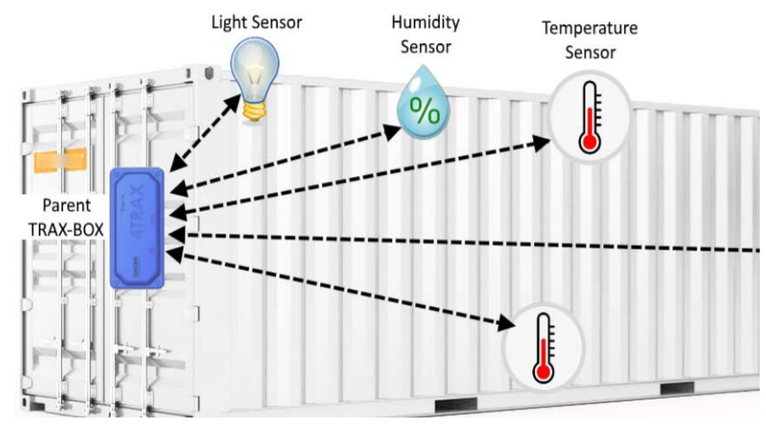
| 3. 프로그램(기능) 목록
HW | 기능 | 설명
 | LIGHT | 인체의 모션을 감지해 컨테이너 내부의 LED ON/OFF
 | 온도 CONTROL | 펠티어 소자를 활용해 온도 조절
 | 온도 측정 | 온도 센서를 통해 컨테이너 내부의 온도를 측정
 | 습도 측정 | 습도 센서를 통해 컨테이너 내부의 습도를 측정
 | DOOR | RFID/KEYPAD를 통해 LOCK/UNLOCK
 | GPS | GPS센서를 통해 컨테이너의 현 위치 측정
 | DISPLAY | 온도, 습도, 현재 입력한 비밀번호, LOCK/UNLOCK의 정보를 LCD에 출력
 | 충전 | 태양열 패널을 활용하여 배터리 충전 및 컨테이너 환경 유지

Slide 7
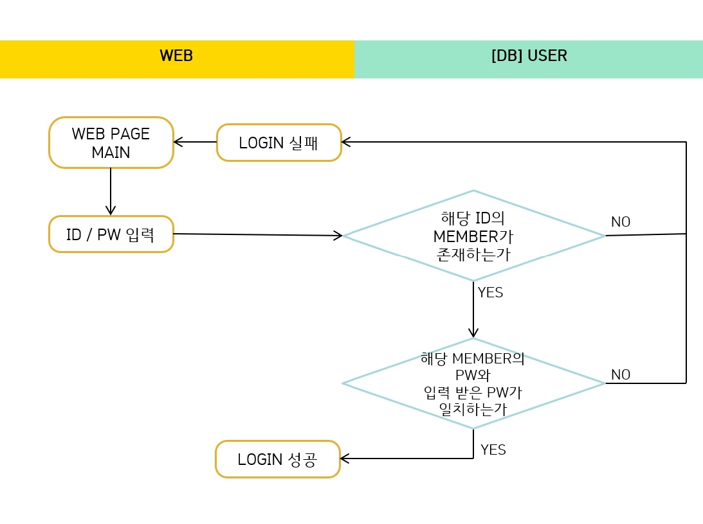
| 4. 기능 흐름도(SW)
사용자 관리
LOGIN을 시도하는 사용자의 정보가 DB내의 USER TABLE에 등록된 정보인지 확인하고 PASSWORD까지 일치한다면 CONTAINER 정보를 열람할 수 있는 페이지로 접속할 수 있도록 LOGIN 성공 처리

Slide 8
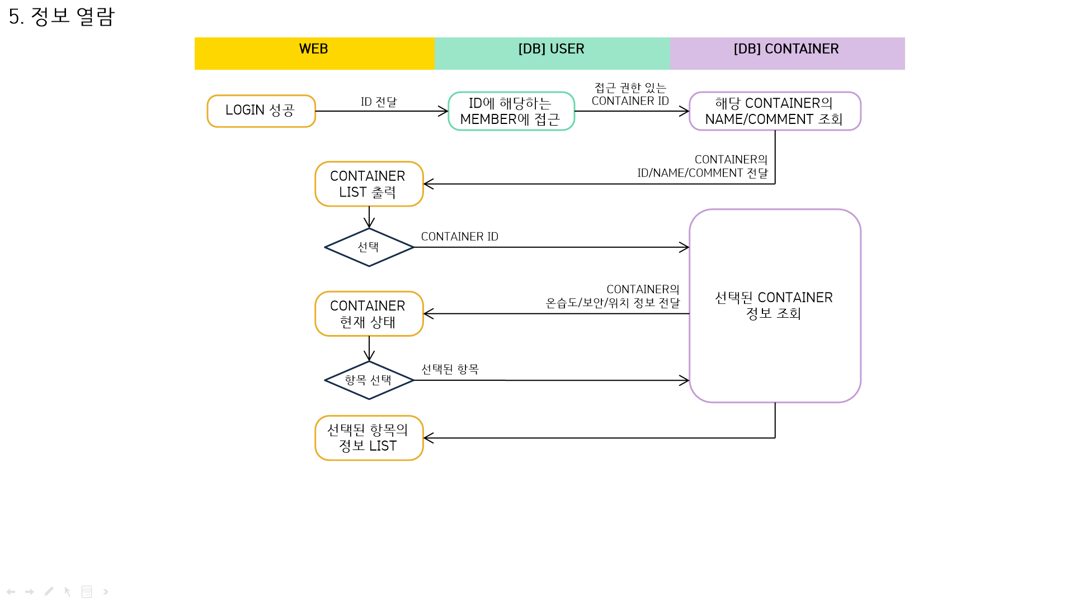
| 4. 기능 흐름도(SW)
CONTAINER 정보 열람
사용자가 접근할 수 있는 CONTAINER의 LIST를 보이고, 선택된 CONTAINER의 현재 상태와 선택한 항목의 시간 오름차순 정보를 열람할 수 있도록 한다.

Slide 9
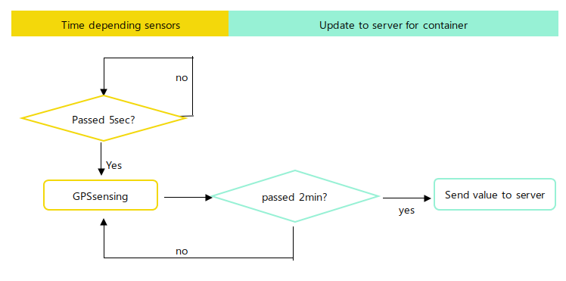
| 4. 기능 흐름도(HW&통신)
CONTAINER Sensing
5초 간격으로 온/습도 센서 및 GPS 센서를 동작한다.
2분마다 가장 최신의 센서 값을 Server로 전송한다.

Slide 10
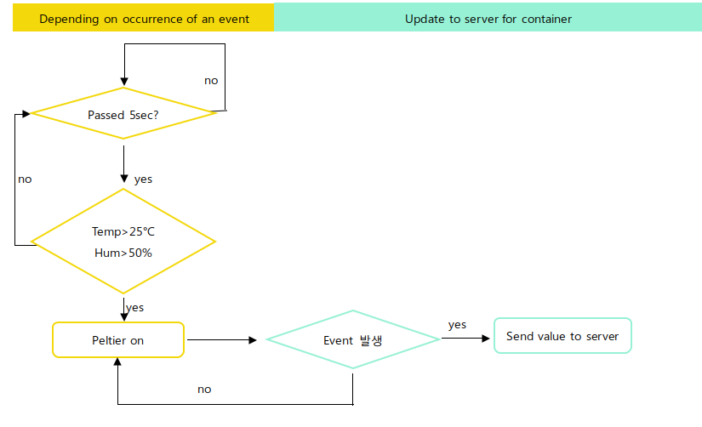
| 4. 기능 흐름도(HW&통신)
CONTAINER 온/습도 조절
5초 간격으로 Sensing한 DHT11에서 읽힌 값이 일정 조건을 만족하지 못하면 Peltier 전원을 ON한다.
Peltier소자가 켜지는 경우, Event 발생으로 판단하여 ON/OFF의 정보를 Server로 전송한다.

Slide 11
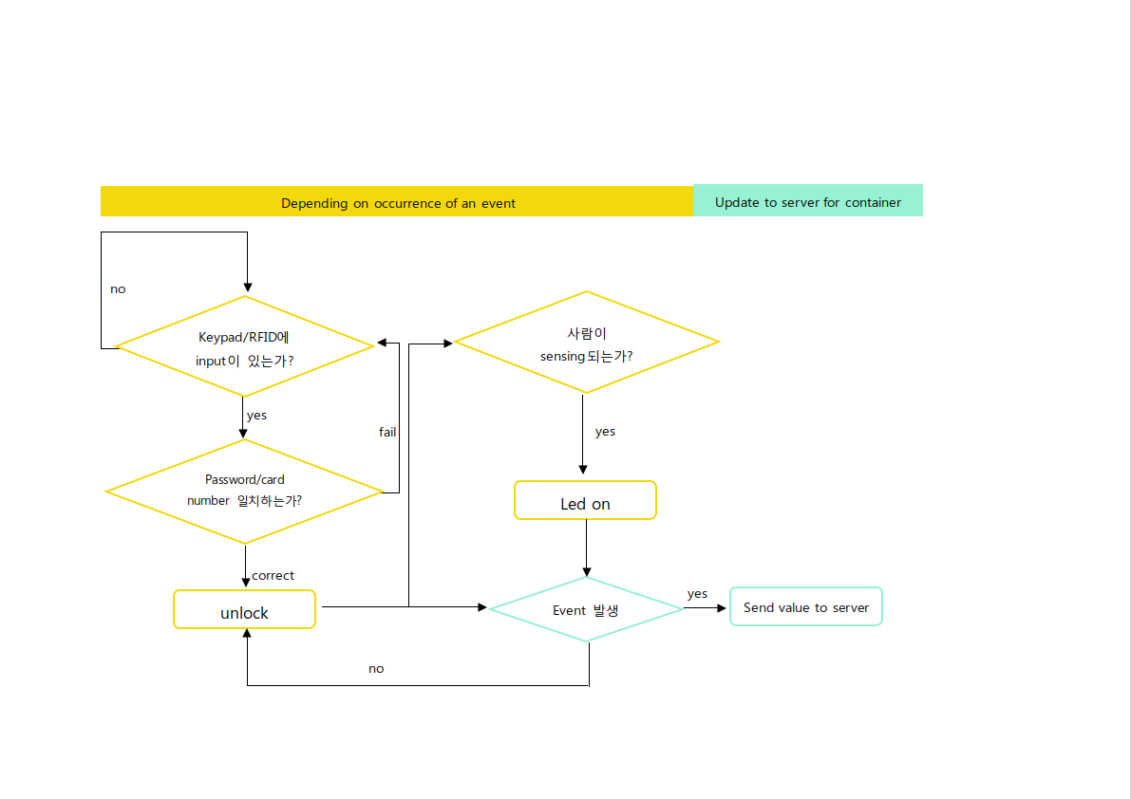
| 4. 기능 흐름도(HW&통신)
CONTAINER DOOR LOCK
CONTAINER 외부의 보안장치에서 입력이 발생할 경우, Password 일치 여부 판단 혹은 인증된 ID인지 판단하여 잠금을 해제한다. 만약 문이 열렸을 경우 PIR센서를 통해 인체의 모션을 감지하여 LED를 Control한다.
LOCK/UNLOCK, LED ON/OFF는 Event 발생으로 판단하여 상태를 Sever로 전송한다.

Slide 12
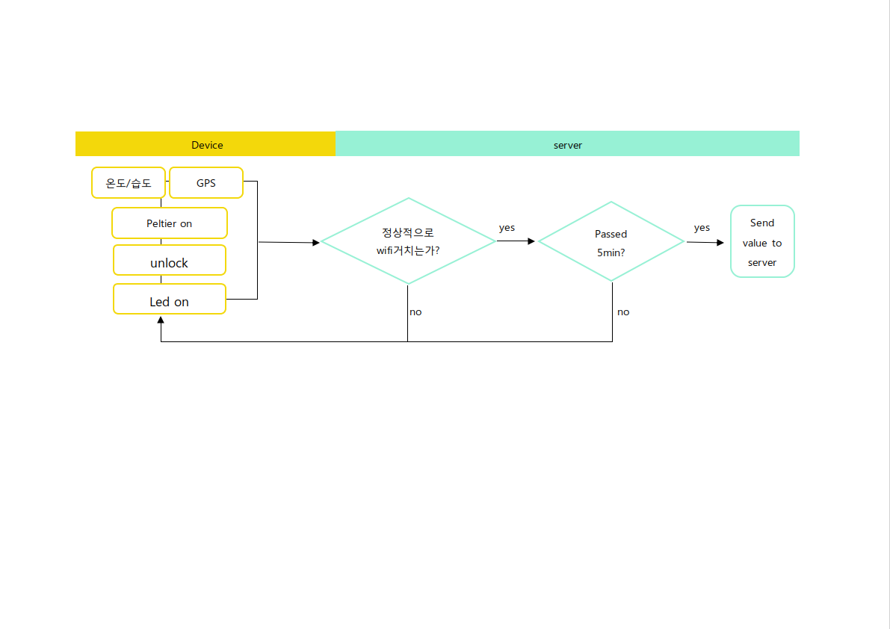
| 4. 기능 흐름도(HW&통신)
CONTAINER 정보 전송
CONTAINER에서 읽혀진 정보 및 상태를 저장 후 WIFI통신을 활용하여 5분간격으로 전체 정보를 SERVER 로 전송한다.

Slide 13
| 5. 화면 설계서(LCD)
 | 기능명 | 컨테이너의 상태 출력
 | 기능설명 | Normal mode에서는 온도 및 습도 출력, 비밀번호 입력 or RFID Tag 시 Door Lock 상태 출력
 | 처리내용 | SMART CONTAINER 내부의 온도 및 습도 출력 RFID Tag 시 접근 허가 된 ID라면 OPEN 출력 허가되지 않은 ID OR 틀린 비밀번호 입력 시 Error화면 출력 • 지정된 버튼을 누르면 LOCK을 표시
 | 사용예시 | 인증된 Card Tag혹은 비밀번호 입력 : 문이 열림 표시 인증되지 않은 Card Tag또는 PW 입력 : ID/Password Err 표시
TEMP : 00C
HUM : 00%
Authorized ID
Open the door
ID/Password Err
Try again
Press the button
Close the door

Slide 14
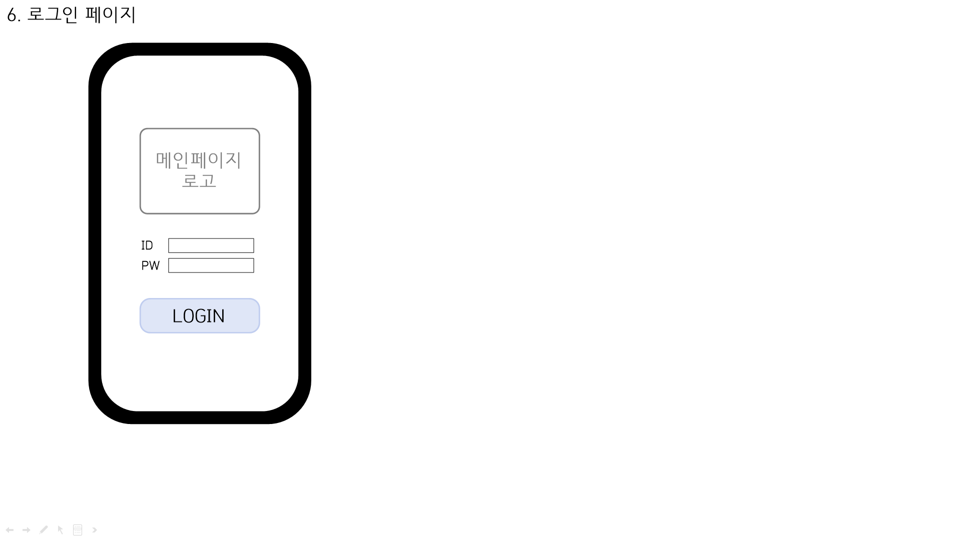
| 5. 화면 설계서
 | 기능명 | LOGIN / 접근 권한 제어 기능
 | 기능설명 | 사용자의 ID/PW를 통해 접근을 제한
 | 처리내용 | SMART CONTAINER 정보 열람 페이지의 MAIN 사용자의 ID와 PW를 입력 받아, [DB]SMART_CONTAINER-[TABLE]USER의 MEMBER ID/PW와의 일치 여부 확인 일반 MEMBER의 경우 : 접근 가능한 CONTAINER의 ID를 저장 관리자 MEMBER의 경우 : 모든 컨테이너의 ID 저장
 | 사용예시 | 올바른 ID와 PW 입력 후 LOGIN 클릭 : HOME 화면(컨테이너 선택 페이지)로 이동 DB에 저장되지 않은 ID 또는 PW 입력 후 LOGIN 클릭 : ‘ID 또는 PW가 옳지 않습니다.’ 문구 출력 / LOGIN 실패

Slide 15
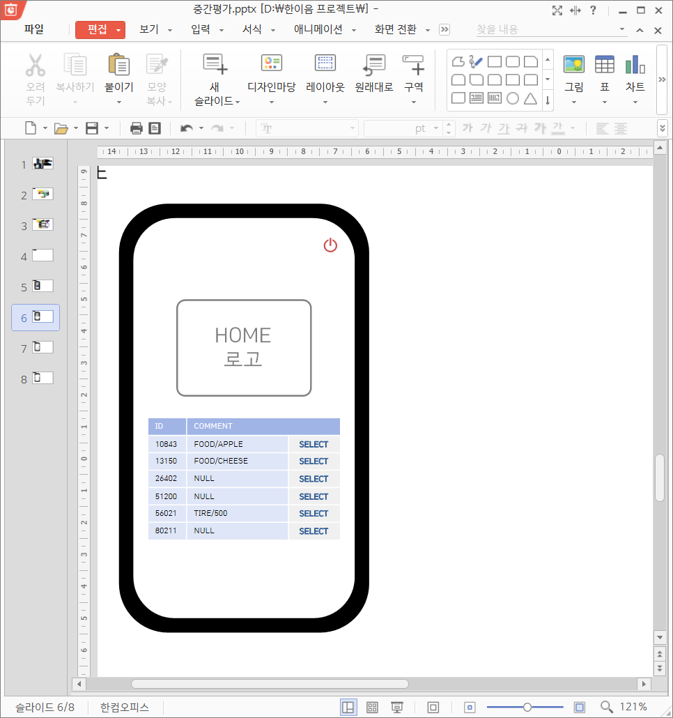
| 5. 화면 설계서
 | 기능명 | 접근 가능한 CONTAINER LIST 출력 / 선택
 | 기능설명 | 해당 사용자가 접근 가능한 CONTAINER의 목록을 출력하고 열람하고자 하는 CONTAINER를 사용자가 SELECT
 | 처리내용 | 사용자가 접근 가능한 CONTAINER ID와 CONTAINER의 특징을 설명하는 COMMENT를 출력 사용자가 CONTAINER를 선택하면 해당 CONTAINER의 정보를 열람하는 페이지로 이동
 | 사용예시 | 일반 사용자 : 접근 가능한 CONTAINER LIST 출력->10843 CONTAINER SELECT->10843 CONTAINER 정보 출력 페이지로 이동 관리자 : 모든 CONTAINER LIST 출력->10843 CONTAINER SELECT->10843 CONTAINER 정보 출력 페이지로 이동

Slide 16
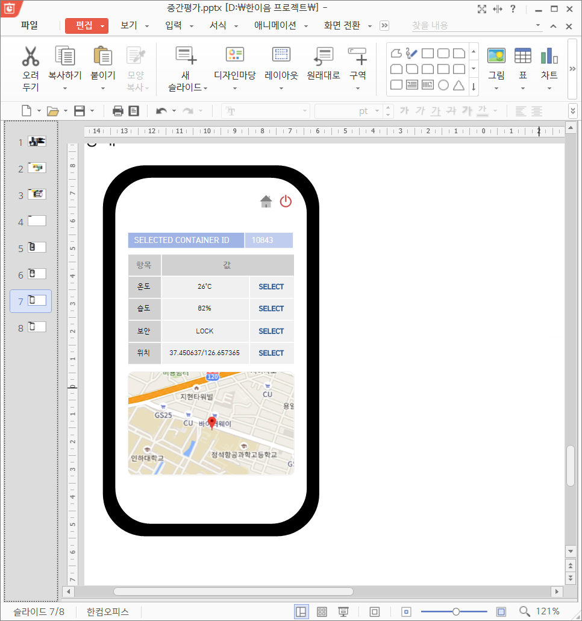
| 5. 화면 설계서
 | 기능명 | CONTAINER의 현재 상태 출력 / 항목 선택
 | 기능설명 | 현 시간의 CONTAINER 정보를 출력하고, 항목을 선택하면 해당 항목 값 LIST 페이지로 이동
 | 처리내용 | 가장 최근에 UPDATE된 CONTAINER의 정보를 출력 항목 : 온도 / 습도 / 보안(LCOK/UNLOCK) / 위치 위치 정보는 지도(GOOGLE MAP)로 확인할 수 있도록 한다. 항목을 SELECT하면 해당 항목의 시간별 값을 확인할 수 있는 페이지로 이동
 | 사용예시 | 온도 SELECT->시간별 온도 값 LIST를 출력하는 페이지로 이동

Slide 17
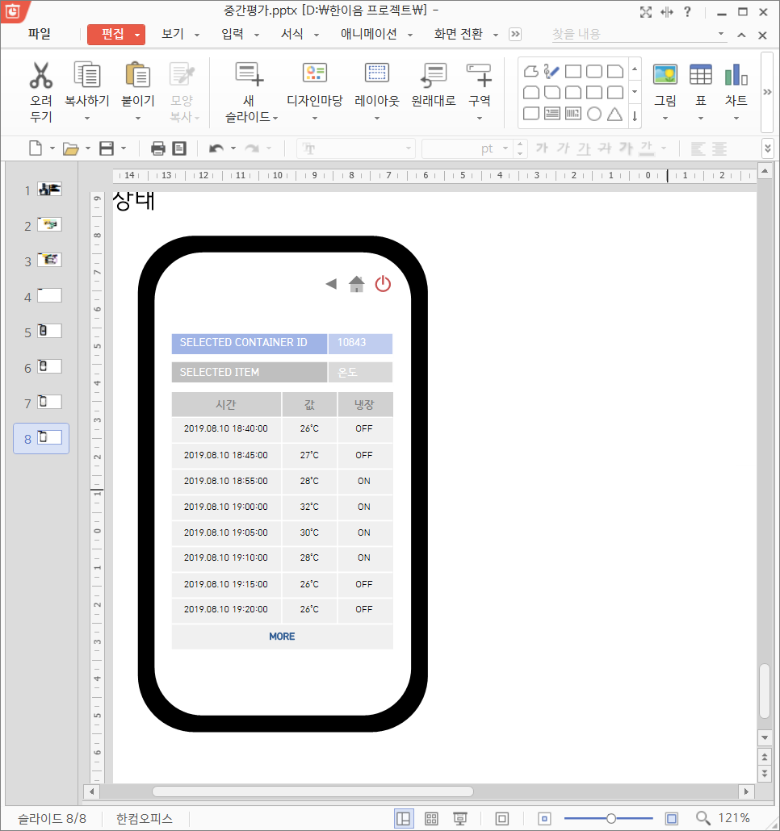
| 5. 화면 설계서
 | 기능명 | 선택 항목 열람
 | 기능설명 | 선택한 항목의 시간별 값을 CHART로 열람
 | 처리내용 | 선택 항목의 값을 시간 오름차순으로 출력 온도 항목은 냉방 기능의 ON/OFF 여부와 함께 출력 위치 항목은 값을 출력, 특정 값을 SELECT하면 해당 위치를 지도에서 확인할 수 있도록 한다.
 | 사용예시 | SELECTED ITEM이 온도인 경우 : 시간에 따른 값과 냉방 기능 ON/OFF 여부 출력 (특정 온도 이상의 값을 갖더라도 냉방 기능이 동작하지 않을 수 있으므로) SELECTED ITEM이 지도인 경우 : 시간에 따른 위치 값 출력->특정 위치 값 SELECT->해당 위치를 GOOGLE MAP 상에 표시하여 출력

Slide 18
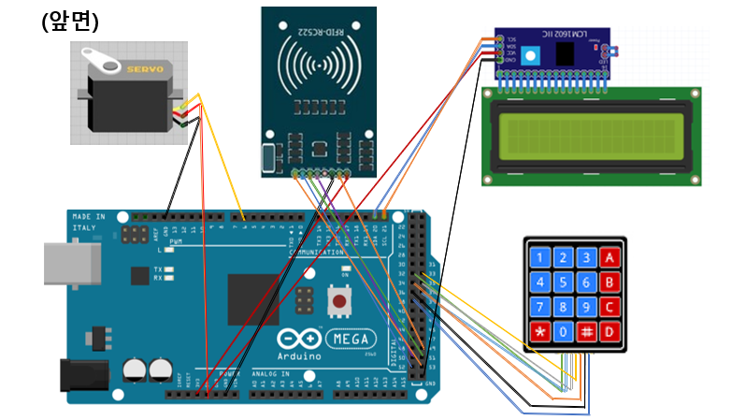
| 5. 모듈 설계서(회로도)
컨테이너의 앞면
보안장치 및 현재 컨테이너의 상태 출력
RFID, KEYPAD와 SERVO MOTOR을 통해 DOOR LOCK 기능
LCD에 컨테이너의 현재 온,습도 및 비밀번호 상태 출력
사용 장비 : SERVO MOTOR, RFID MODULE, KEYPAD, LCD(I2C)
센서 종류 | 연결 핀 | 설명
Servo motor | GND | 아두이노의 GND에 연결
 | VCC | 아두이노의 5V에 연결
 | OUT | 아두이노 6번 핀에 연결
RFID-RC522 | VCC | 아두이노의 3.3V에 연결
 | RST | 아두이노 49번 핀에 연결
 | GND | 아두이노의 GND에 연결
 | IRQ | NOT USED
 | MISO | 아두이노 50번 핀에 연결
 | MOSI | 아두이노 51번 핀에 연결
 | SCK | 아두이노 52번 핀에 연결
 | SDA | 아두이노 53번 핀에 연결
Keypad | 아두이노 32번 핀에 연결
 | 아두이노 33번 핀에 연결
 | 아두이노 34번 핀에 연결
 | 아두이노 35번 핀에 연결
 | 아두이노 36번 핀에 연결
 | 아두이노 37번 핀에 연결
 | 아두이노 38번 핀에 연결
LCD | VCC | 아두이노 5V에 연결
 | GND | 아두이노 GND에 연결
 | SDA | 아두이노 20번 핀에 연결
 | SCL | 아두이노 21번 핀에 연결

Slide 19
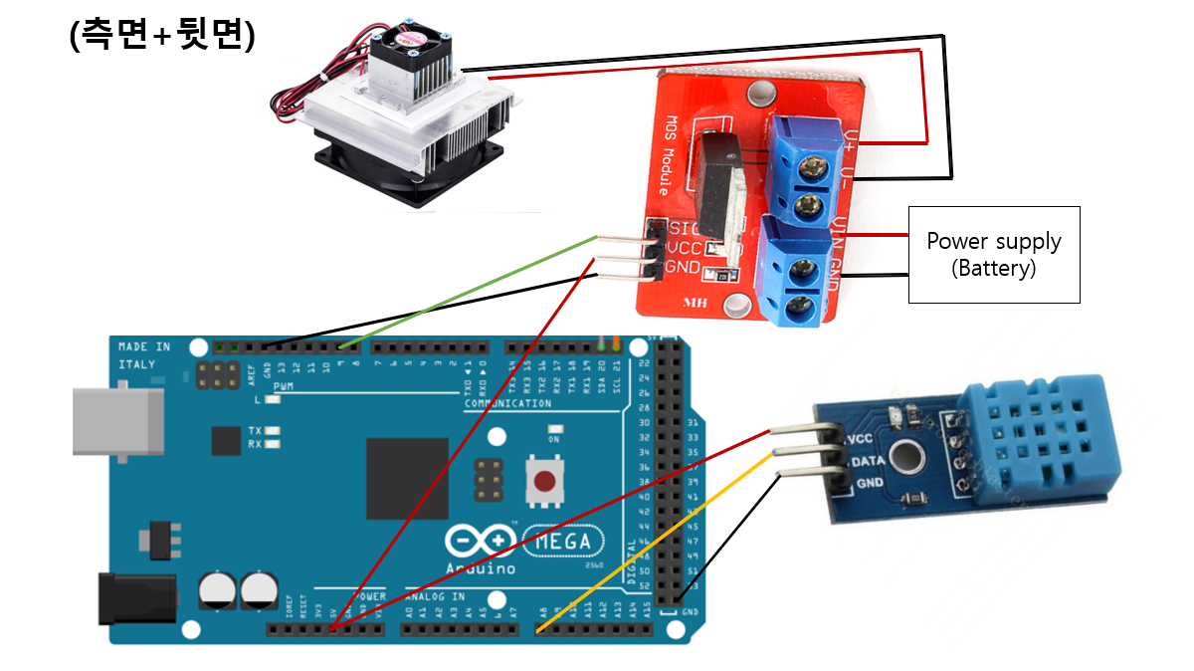
| 5. 모듈 설계서(회로도)
컨테이너의 측면 및 뒷면
온/습도 측정 및 냉방장치
DHT11센서를 통해 컨테이너의 현재 상태 측정
일정 온도 및 습도의 조건을 벗어난 경우 MOSFET을 통해 PELTIER 소자를 ON하여 냉방기능
사용 장비 : PELTIER, MOSFET, DHT11
센서 종류 | 연결 핀 | 설명
Mosfet | GND | 아두이노의 GND에 연결
 | VCC | 아두이노의 5V에 연결
 | OUT | 아두이노 9번 핀에 연결
 | V+ | 펠티어와 연결
 | V- | 펠티어와 연결
 | VIN | 배터리의 +단자에 연결
 | GND | 배터리의 –단자에 연결
펠티어 소자 | V+ | MOSFET의 V+단자에 연결
 | V- | MOSFET의 V-단자에 연결
PHT11 | VCC | 아두이노의 5V에 연결
 | DATA | 아두이노 A8번 핀에 연결
 | GND | 아두이노의 GND에 연결

Slide 20
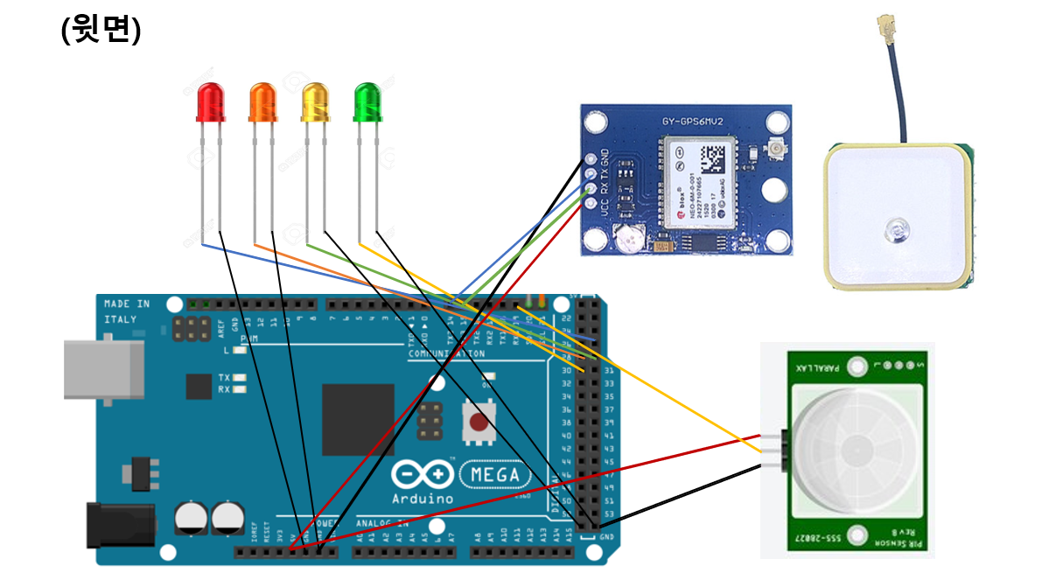
| 5. 모듈 설계서(회로도)
컨테이너의 상단
인체 모션 감지를 통한 LED CONTROL 및 컨테이너의 위치 감지
PIR센서를 통해 인체의 모션 감지 후 LED ON/OFF
GPS센서를 통해 컨테이너의 현재 위치 파악
사용 장비 : NEO-6M, PIR SENSOR, LED
센서 종류 | 연결 핀 | 설명
GPS | GND | 아두이노의 GND에 연결
 | VCC | 아두이노의 5V에 연결
 | RX | 아두이노 15 핀에 연결
 | TX | 아두이노 14 핀에 연결
PIR | VCC | 아두이노 5V에 연결
 | GND | 아두이노 GND에 연결
 | OUT | 아두이노 19번 핀에 연결
LED | GND | 아두이노 GND에 연결
 | VCC | 아두이노 27, 28, 29, 30번 핀에 연결

Slide 21
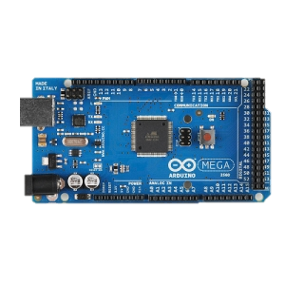
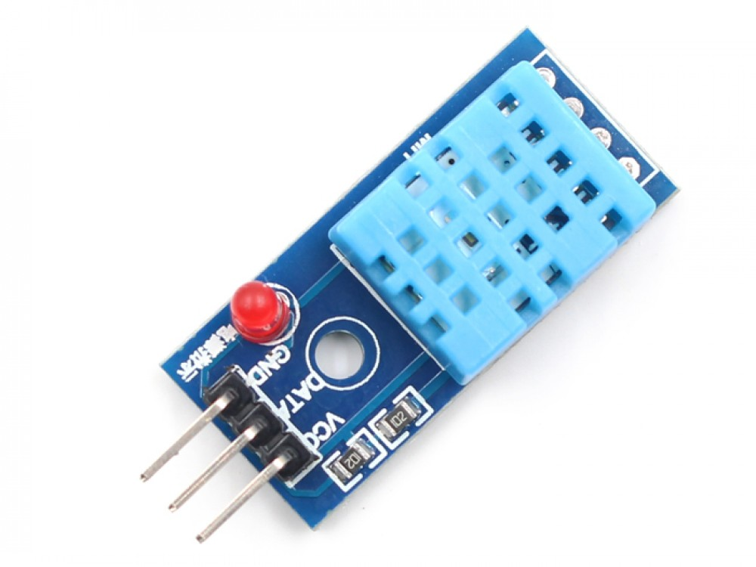
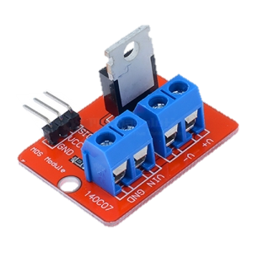
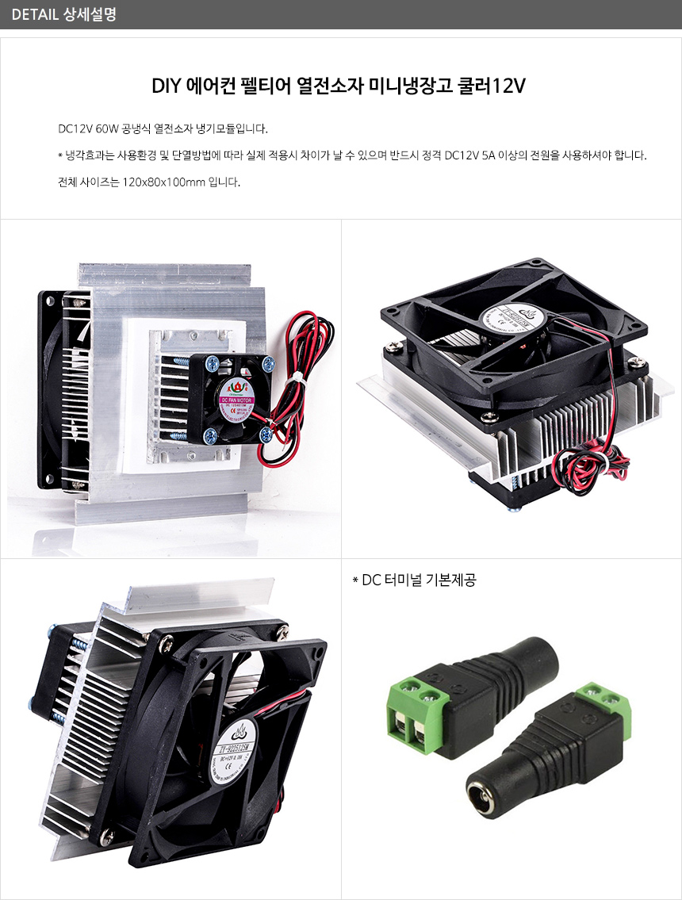
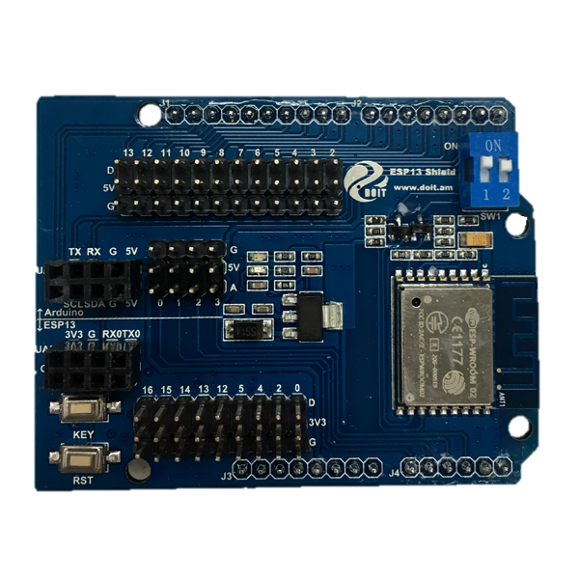
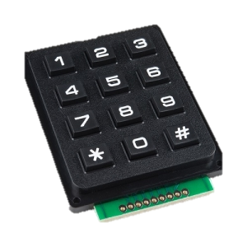
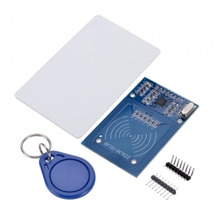
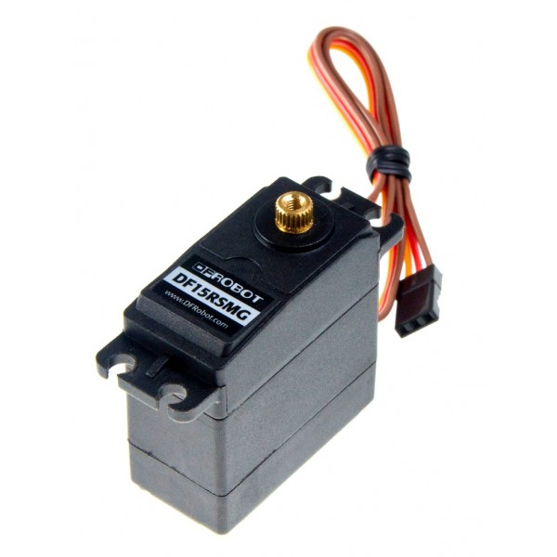
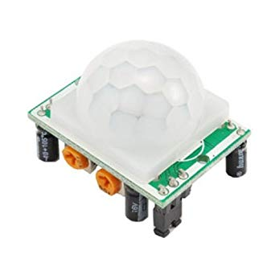
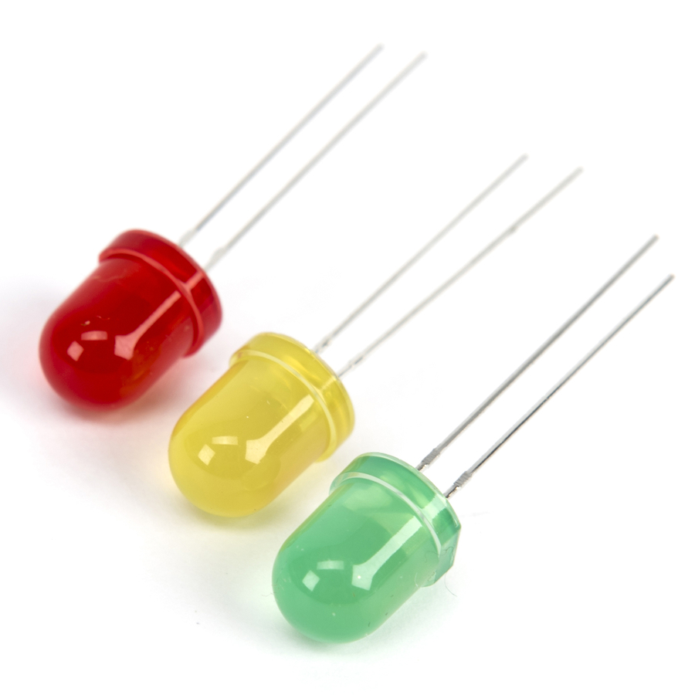
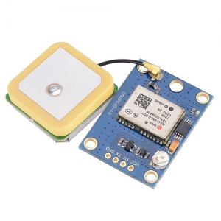
| 5. 모듈 설계서(주변 장치)
 | 구분 | 장치 | 기능
 | 메인장치 | Arduino mega | Sensor 및 다른 Device를 Arduino Mega에 연결하여 H/W 구축에 필요
 |  | WIFI Shield | Data를 Server로 전송
 | 주변장치 | Servo | DOOR LOCK/UNLOCK 기능
 |  | KEYPAD | 컨테이너의 보안장치에서의 입력부
 |  | RFID
 |  | DHT11 | 컨테이너 내부의 온/습도 측정
 |  | Mosfet | Peltier의 전원 ON/OFF
 |  | Peltier | 컨테이너 내부의 냉방 장치
 |  | GPS | 컨테이너의 위치 파악
 |  | PIR | 컨테이너 내부의 인체 모션 감지
 |  | LED | 모션이 감지 될 경우 컨테이너 내부의 빛 조절

Slide 22
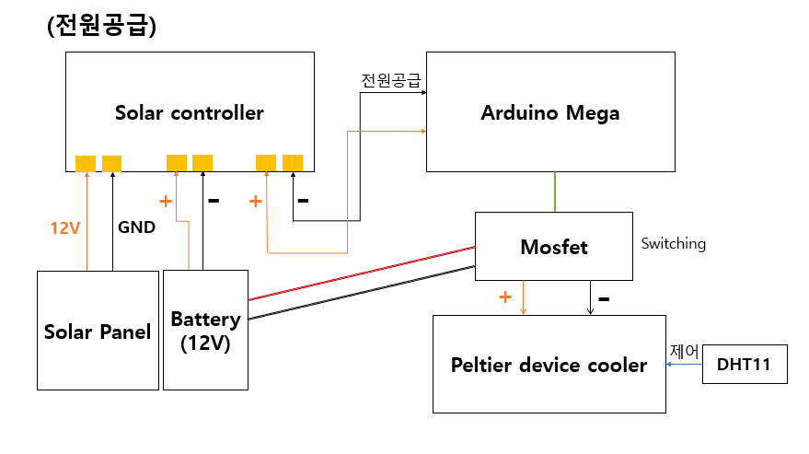
| 5. 모듈 설계서(회로도)
컨테이너의 전원 공급
SOLAR PANEL을 통해 BATAERY 충전
BATTERY는 ARDUINO와 PELTIER로 전원 공급
MOSFET을 통한 PELTIER의 전원 ON/OFF

Slide 23
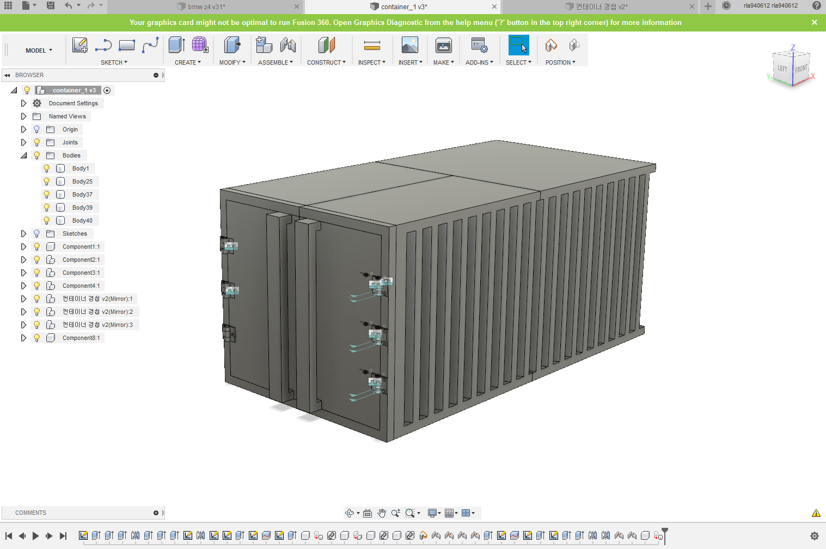
| 5. 외형 디자인
컨테이너의 외형
FUSION360을 활용하여 컨테이너 외형 디자인
3D PRINTER로 출력

Slide 24
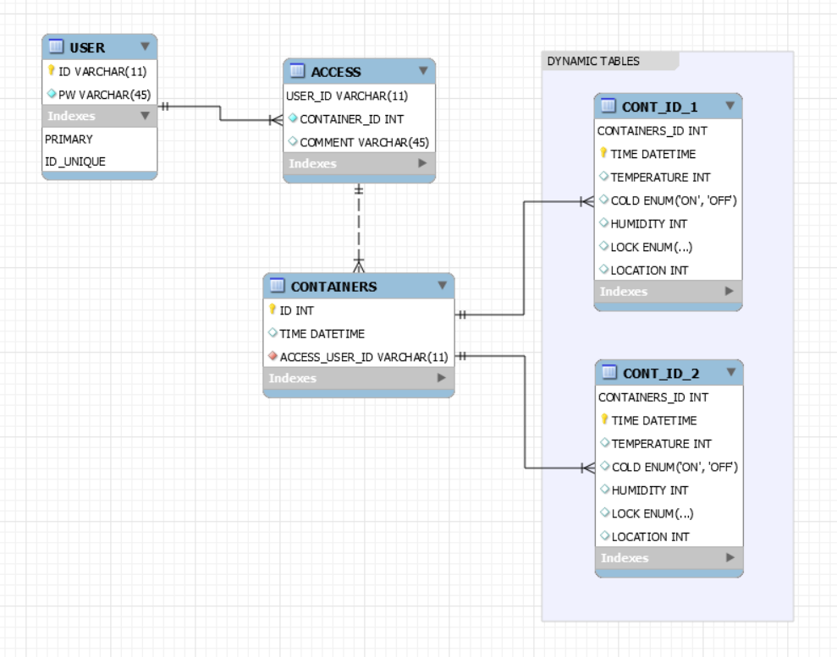
| 6. 테이블 설계서(ERD)

Slide 25
| 7. 프로그램 상세 로직
프로그램 ID | PIR_LED | 프로그램 명 | LED Control | 작성일 | 2019. 08. 11 | Page | 1/1
개요 | 컨테이너 내부의 인체 모션 감지 후 LED Control을 위한 코드 |  |  |  |  | 작성자 | 강지수
상세 로직
void loop() { val = digitalRead(inputPin); // 센서 신호값을 읽어와서 val에 저장 if (val == HIGH) { // 센서 신호값이 HIGH면(인체 감지가 되면) digitalWrite(ledPin1, HIGH); // LED ON digitalWrite(ledPin2, HIGH); digitalWrite(ledPin3, HIGH); digitalWrite(ledPin4, HIGH); } else { // 센서 신호값이 LOW면(인체감지가 없으면) digitalWrite(ledPin1, LOW); // LED OFF digitalWrite(ledPin2, LOW); digitalWrite(ledPin3, LOW); digitalWrite(ledPin4, LOW); } }

Slide 26
| 7. 프로그램 상세 로직
프로그램 ID | Sensing | 프로그램 명 | Peltier Control | 작성일 | 2019. 08. 11 | Page | 1/1
개요 | 컨테이너 내부의 온/습도를 읽어와 상태를 조절하기 위한 코드 |  |  |  |  | 작성자 | 강지수
상세 로직
void loop() { delay(2000); int h = dht.readHumidity(); int t = dht.readTemperature(); Serial.print("Humidity: "); Serial.print(h); Serial.print(" %\t"); Serial.print("Temperature: "); Serial.print(t); Serial.println(" C"); if (t > 25) { digitalWrite(Mosfet, HIGH); } else { digitalWrite(Mosfet, LOW); } }

Slide 27
| 7. 프로그램 상세 로직
프로그램 ID | GPS | 프로그램 명 | GPS | 작성일 | 2019. 08. 11 | Page | 1/1
개요 | 컨테이너의 현재 위치를 파악하기 위한 코드 |  |  |  |  | 작성자 | 강지수
상세 로직
void loop() { if(Serial.available()){ GPS.write(Serial.read()); } if(GPS.available()){ // NEO-6M으로부터 GPS값을 읽어옴 Serial.write(GPS.read()); } }

Slide 28
| 7. 프로그램 상세 로직
프로그램 ID | LOCK | 프로그램 명 | DOOR LOCK | 작성일 | 2019. 08. 11 | Page | 1/1
개요 | 컨테이너 문의 잠금장치를 제어하기 위한 코드 |  |  |  |  | 작성자 | 강지수
상세 로직
void loop() { if (!door) { //문이 닫혀있는 경우 char key = keypad.getKey(); // 비밀번호를 입력 받음 if (key) { Serial.print(key); if (key == Password[count]) { //비밀번호 비교 count++; tru++; } else if (key != Password[count]) { count++; } if (key == '#’) { // 입력 비밀번호 초기화 reset(); } if (count == 4) { Serial.print("\n"); if (tru == 4) // 비밀번호가 같을 경우 Success(); else Fail(); tru = 0; count = 0; } } | if (! rfid.PICC_IsNewCardPresent()) { // RFID 태그가 있을 경우 return; } if (! rfid.PICC_ReadCardSerial()) { return; } Serial.print("UID TAG : "); String content = ""; byte letter; for (byte i = 0; i < rfid.uid.size; i++) { Serial.print(rfid.uid.uidByte[i] < 0x10 ? "0" : " "); Serial.print(rfid.uid.uidByte[i], HEX); content.concat(String(rfid.uid.uidByte[i] < 0x10 ? "0" : " ")); content.concat(String(rfid.uid.uidByte[i], HEX)); } Serial.println(); Serial.print("Message : "); content.toUpperCase(); if (content.substring(1) == "76 F5 3B F8" || content.substring(1) == "F902 B9 55") // 인증된 ID일 경우 { Success(); } | else { Fail(); } } else { char key = keypad.getKey(); if (key) { if (key == '*’) { // * 버튼을 누를 경우 door_close(); } } } }

Slide 29
| 7. 프로그램 상세 로직
프로그램 ID | ESP8266 | 프로그램 명 | Sensing 정보 통신 | 작성일 | 2019. 08. 11 | Page | 1/1
개요 | Device 센서 중 온도센서의 정보를 Server에 넘겨주기 위한 코드 |  |  |  |  | 작성자 | 박다원
상세 로직
void setup() { // Setup Serial connection Serial.begin(9600); //ESP8266 Serial.setTimeout(5000); dbgSerial.begin(9600); Serial.println("ESP8266 connect"); boolean connected = false; for (int i = 0; i < 10; i++){ if (connectWiFi()){ connected = true; break; } } if (!connected) { while (1); } delay(5000); dbgSerial.println("AT+CIPMUX=0"); //1-wire 버스 초기화 sensors.begin(); delay(5000); dbgSerial.println("AT+CIPMUX=0"); | //1-wire 버스 초기화 sensors.begin(); //발견한 디바이스 갯수 Serial.print("Found "); Serial.print(sensors.getDeviceCount(), DEC); Serial.println(" devices."); Serial.print("Parasite power is: "); if (sensors.isParasitePowerMode()) Serial.println("ON"); else Serial.println(“OFF”); //버스에서 첫번째 장치의 주소를 가져온다. If (!sensors.getAddress(insideThermometer, 0)) Serial.println(“Unable to find address for Device 0”); //버스에서 발견한 첫번째 장치의 주소 출력 Serial.print(“Device 0 Address: “); printAddress(insideThermometer); Serial.println(); //데이터시트에서 확인결과 9~12비트까지 설정 가능 sensors.setResolution(insideThermometer, 10); Serial.print("Device 0 Resolution: "); Serial.print(sensors.getResolution(insideThermometer), DEC); Serial.println(); Serial.println("DHT11 Read Test"); Serial.println("-------------------"); | Serial.println("RTC module activated"); Serial.println(); delay(500); if (RTC.haltRTC()) { Serial.println("The DTH11 is stopped. Please run the SetTime"); Serial.println("example to initialize the time and begin running."); Serial.println(); } if (!RTC.writeEN()) { Serial.println("The DTH11 is write protected. This normal."); Serial.println(); } time_t t; tmElements_t tm; } void loop() { tmElements_t tm; char mdate[255], mtime[255]; //센서에서 읽어온 온도를 출력 float tempC = sensors.getTempC(insideThermometer); Serial.print("Temp C: "); Serial.println(tempC) }

Slide 30
| 8. 개발 환경 및 설명
구분 |  | 항목 | 적용내역
SERVER | Device | Raspberry Pi 3B+ | - container로부터 data를 받아와 DB에 upload - DB에 저장된 data를 열람할 수 있는 server 및 웹 페이지 운영
 | OS | Raspbian | - Raspbian OS에서 작업
 | 개발환경(IDE) | Eclipse, Visual studio 2017 | - tomcat 서버를 작성하여 웹 페이지를 작성하기 위한 개발도구로 Eclipse 사용 - wifi 통신을 통해 수신한 데이터를 DB에 업로드하는 코드를 작성하기 위한 개발도구로 Visual studio 사용
 | 개발언어 | C/C++, SQL, HTML5, PHP | - C/C++ : wifi 통신을 통해 수신한 데이터를 DB에 업로드하는 코드 작성 - SQL : container의 정보를 DB에서 관리하기 위한 코드 작성 - HTML5, PHP : container data를 열람할 수 있는 간단한 웹 페이지를 만들기 위한 코드 작성
H/W | Device | Arduino Mega | Sensor 및 다른 Device를 Arduino Mega에 연결하여 H/W 구축에 필요한 기능 수행
 |  | RFID, Keypad, LCD, Solar Panel, Servo motor, Peltier, Mosfet | - RFID, KEYPAD와 SERVO MOTOR을 통해 DOOR LOCK 기능 - SOLAR PANEL을 통해 BATAERY 충전 - Mosfet을 통해 Peltier의 전원 ON/OFF
 | Sensor | DHT11(온/습도), NEO-6M(GPS) | 온/습도 센서로 컨테이너 내부의 상태를 측정 후 Peltier ON/OFF 결정 GPS센서로 컨테이너의 현 위치 파악 후 Server로 전송
 | 개발언어 | C++ | - Arduino tool이 C++기반이므로 C++로 코드 작성
 | Device | Raspberry Pi, Arduino Mega, WIFI Shield | - DATA를 Raspberry Pi로 전달하기 위해서 Arduino Mega에 WIFI Shield를 연결하여 사용
통신 | OS | Windows 8 | - 현 OS에서 작업
 | 개발환경(IDE) | Arduino | - Arduino code 작성 및 개발 도구 사용
 | 개발언어 | C/C++, SQL, PHP | Arduino tool이 C++기반 및 WIFI 통신시 C언어 사용 Data를 Server로 전송하기 위해 SQL 활용 MY SQL 사용 시 간단한 PHP를 저장하여 사용

